Slide 1
§2.4 Nederland in het interbellum
In deze presentatie leer je over:
De welvarende jaren 1920
Zuilen
Crisisjaren
De aanpak van Colijn
Extreme partijen
© Noordhoff Uitgevers

Slide 2
De welvarende jaren 1920
In de jaren 1920 ging het goed met de Nederlandse economie:
Bijna geen werkloosheid
Welvaart groeide hard
Meer luxegoederen op de markt
© Noordhoff Uitgevers

Slide 3
Zuilen
De samenleving was opgedeeld geraakt in levensbeschouwelijke groepen die allemaal hun eigen organisaties hadden. Dit proces wordt verzuiling genoemd.
Zuilen: katholieken, protestanten, socialisten, liberalen.
In het interbellum werden ook de radio-omroepen verzuilde organisaties.
© Noordhoff Uitgevers

Slide 4
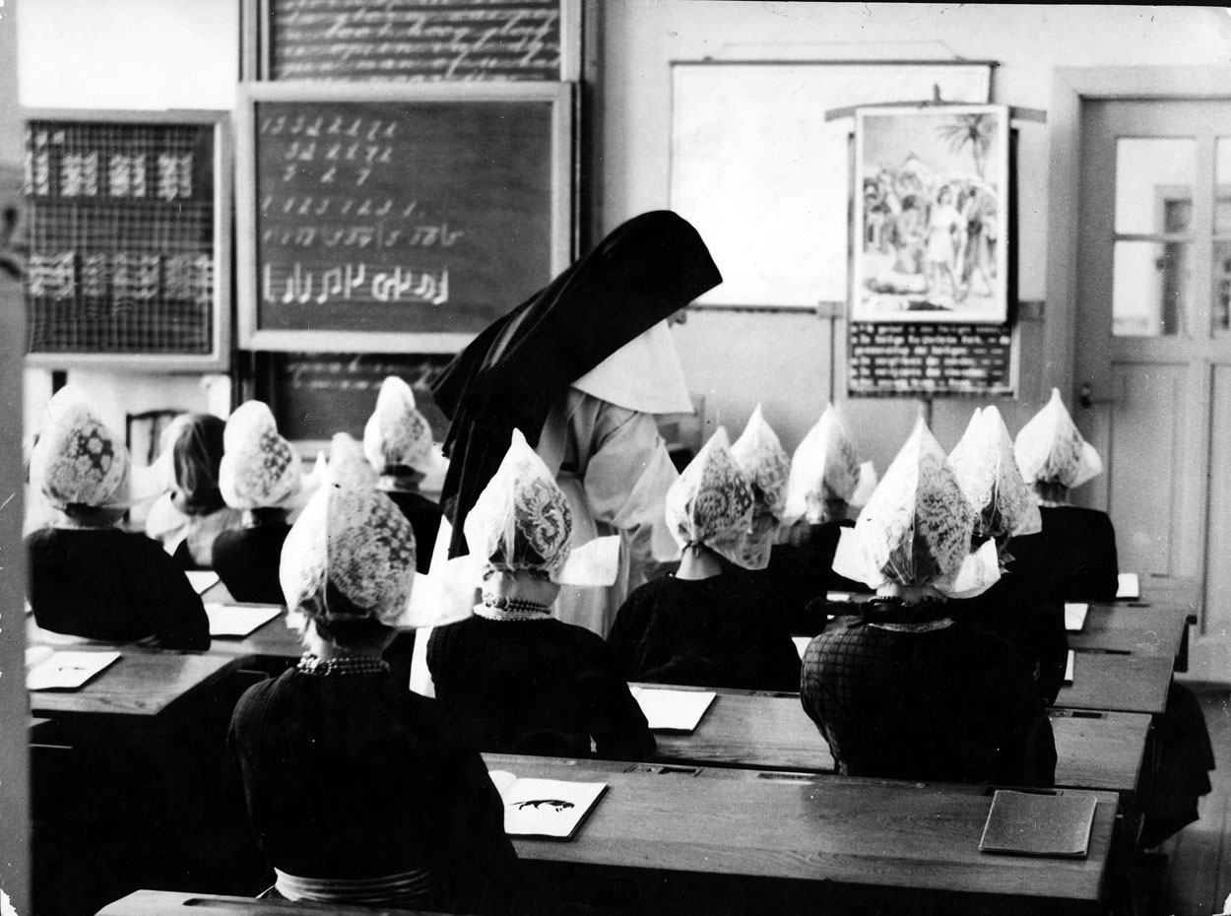
Een katholieke meisjesklas
© Noordhoff Uitgevers

Slide 5
Crisisjaren
Nederland werd in 1929 hard getroffen door de wereldcrisis -> grote werkloosheid.
Werklozen kregen een kleine uitkering en moesten stempelen.
Uitkering: geld dat iemand krijgt, bijvoorbeeld omdat hij werkloos is.
Stempelen: systeem met stempelkaarten om zwartwerken door werklozen te voorkomen.
© Noordhoff Uitgevers

Slide 6
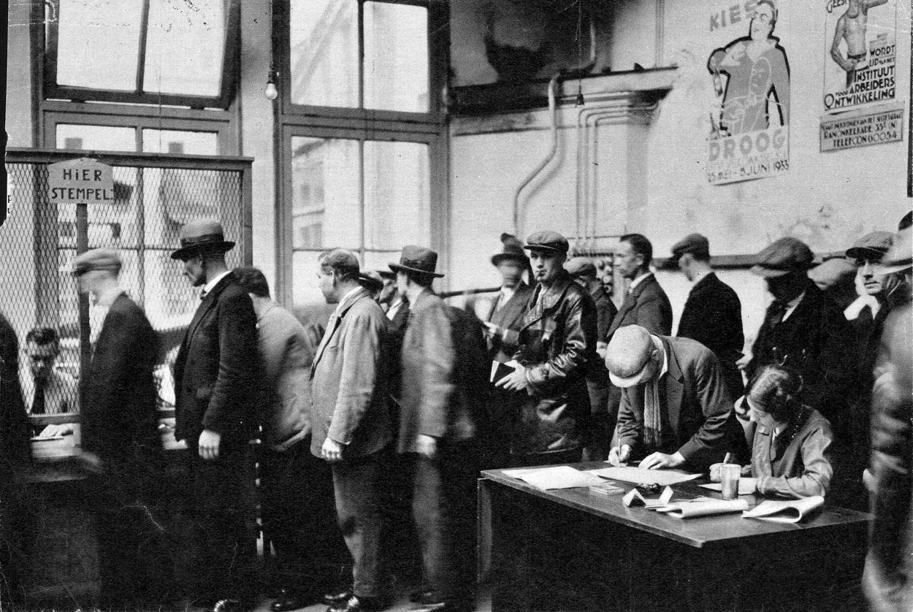
Stempellokaal (rond 1937)
© Noordhoff Uitgevers

Slide 7
De aanpak van Colijn
Minister-president (premier, leider van de regering) Colijn voerde een aanpassingspolitiek:
Verlaging uitkeringen
Verlaging ambtenarensalarissen
Door het verlaten van de gouden standaard verbeterde de economie na 1936.
Aanpassingspolitiek: politiek om overheidsuitgaven aan te passen aan dalende inkomsten.
© Noordhoff Uitgevers

Slide 8
Extreme partijen
In het interbellum hadden confessionelen een absolute meerderheid (meerderheid van 50 procent) in de Tweede Kamer.
Ook in Nederland kwamen na 1929 totalitaire partijen op, maar ze bleven klein.
De Nationaalsocialistische Beweging (NSB) o.l.v. Anton Mussert was een Nederlandse nazipartij.
© Noordhoff Uitgevers

